Slide 1
GESTIONE DELL’ENERGIA E PRESTAZIONE ENERGETICA PER LO SVILUPPO SOSTENIBILE DELLE ORGANIZZAZIONI
LE NORME DELLA SERIE ISO 50000
Dott. Ing. Daniele Ferrero
Esperto in Gestione dell’Energia civile e industriale
Ispettore ACCREDIA

Slide 2
INDICE
SVILUPPO SOSTENIBILE, AMBIENTE, ENERGIA
LE POLITICHE ENERGETICHE INTERNAZIONALI E COMUNITARIE
LA DINAMICA DEI PREZZI DELL’ENERGIA
GLI STRUMENTI DI GESTIONE DELL’ENERGIA: SISTEMI DI GESTIONE, DIAGNOSI ENERGETICHE, ESCO E CONTRATTI EPC
LA NORMA UNI CEI EN ISO 50001 E LE NORME CORRELATE

Slide 3
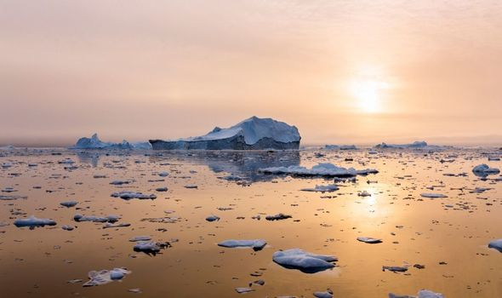
Sviluppo Sostenibile
«Assicurare il soddisfacimento dei bisogni della generazione presente senza compromettere la possibilità delle generazioni future di realizzare i propri»
Rapporto Brundtland “Our common future”, 1987

Slide 4
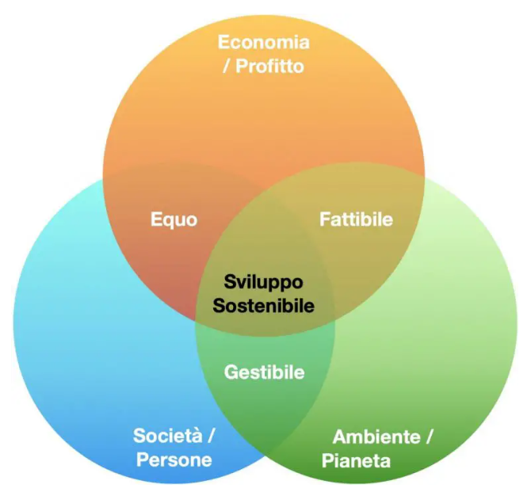
I pilastri della sostenibilità
I tre pilastri della sostenibilità sono ambientale, sociale ed economico.
Furono menzionati per la prima volta nel rapporto Brundtland nel 1987.
Sono delineati anche dalla Dichiarazione del Millennio delle Nazioni Unite
Rappresentano il modello più conosciuto per valutare e comprendere lo sviluppo sostenibile.

Slide 5



Slide 6

Obiettivo 13
Promuovere azioni, a tutti i livelli, per combattere il cambiamento climatico
Emissioni globali CO₂: + 50% dal 1990, aumentate più velocemente dal 2000 al 2010 rispetto alle tre decadi precedenti
Temperatura media globale: + 0,85 °C dal 1880 al 2012
Livello globale medio dei mari: + 19 cm dal 1901 al 2010
Estensione del ghiaccio dell’Artico: - 1,07 milioni km² in ogni decade
Aumento previsto livello mare: + 24-30 cm entro il 2065, + 40-63 cm entro il 2100
È ancora possibile limitare l’aumento della temperatura media a 2 °C rispetto ai livelli pre-industriali utilizzando una vasta gamma di misure tecnologiche e modificando il nostro comportamento

Slide 7
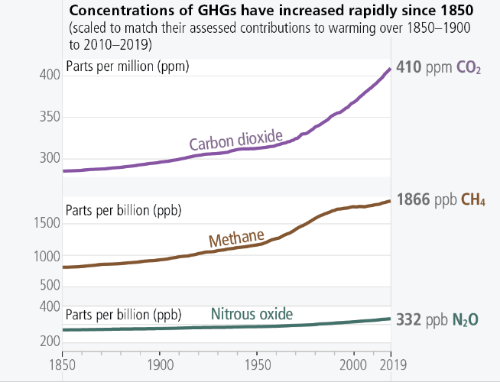
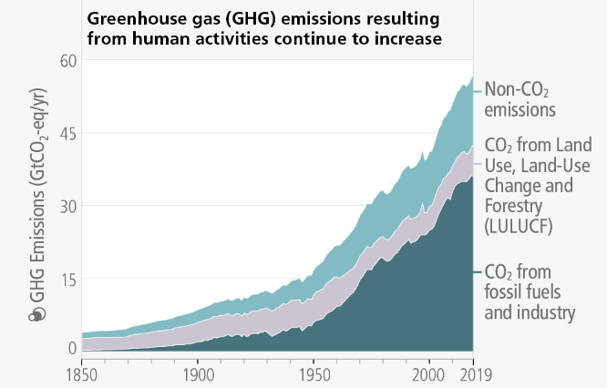
Human activities are responsible for global warming
Intergovernmental Panel on Climate Change (IPCC)
SIXTH ASSESSMENT REPORT (AR6)
Notes:
7

Slide 8
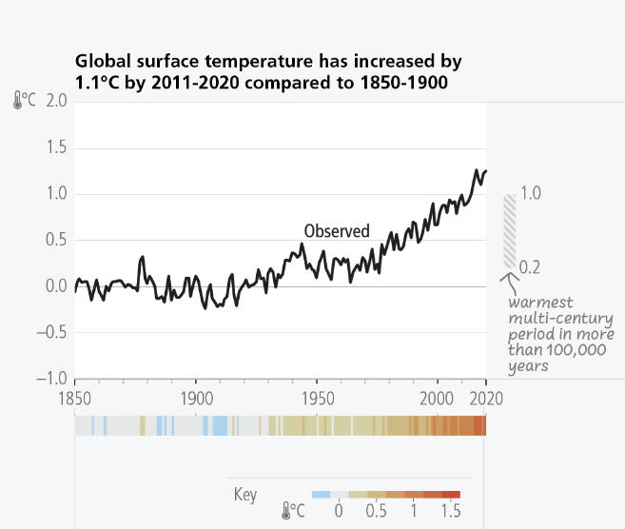
Human activities are responsible for global warming
Intergovernmental Panel on Climate Change (IPCC)
SIXTH ASSESSMENT REPORT (AR6)
Notes:
8

Slide 9
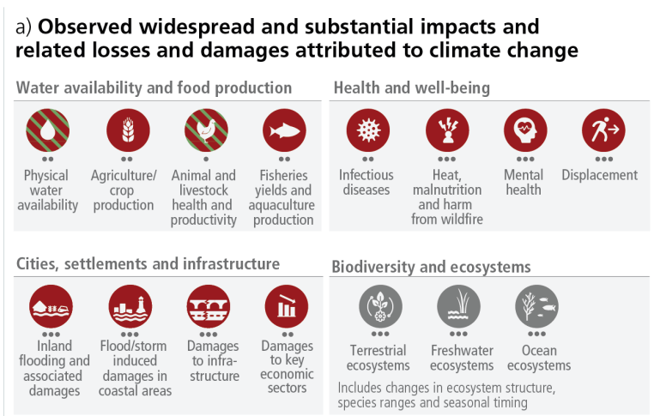
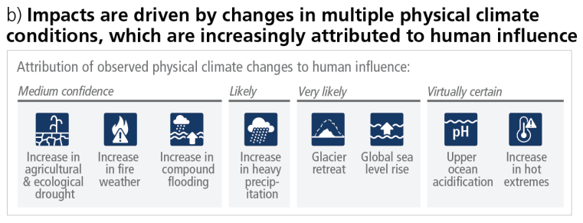
Adverse impacts from human-caused climate change will continue to intensify
Intergovernmental Panel on Climate Change (IPCC)
SIXTH ASSESSMENT REPORT (AR6)
Notes:
9

Slide 10
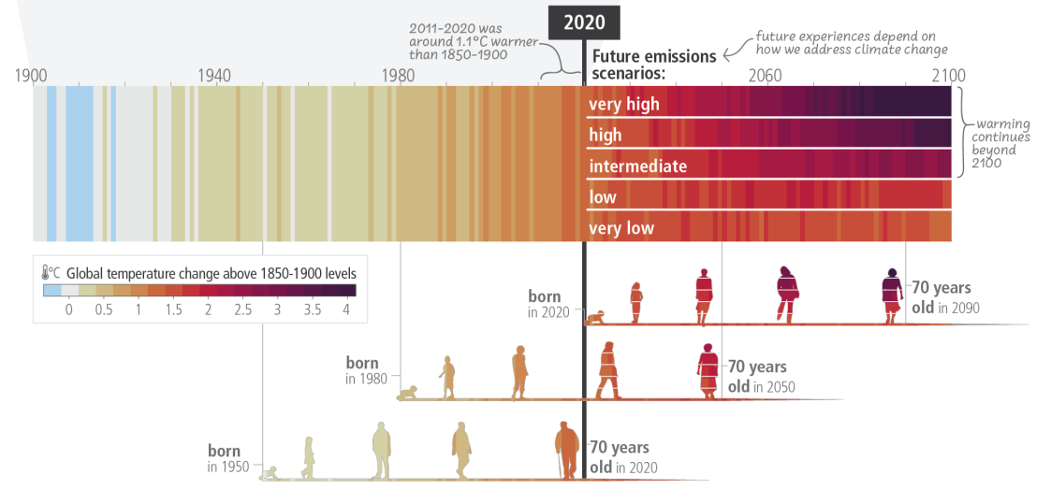
The extent to which current and future generations will experience a hotter and different world depends on choices now and in the near term
Intergovernmental Panel on Climate Change (IPCC)
SIXTH ASSESSMENT REPORT (AR6)
Notes:
10

Slide 11
Politiche comunitarie
COMUNICAZIONE DELLA COMMISSIONE AL PARLAMENTO EUROPEO, AL CONSIGLIO, AL COMITATO ECONOMICO E SOCIALE EUROPEO E AL COMITATO DELLE REGIONI (COM/2019/640 final - Green Deal europeo)
  Rendere le politiche in materia di clima, energia, trasporti e tassazione adatte a ridurre di almeno il 55 % le emissioni nette di gas a effetto serra entro il 2030, rispetto ai livelli del 1990, con l’obiettivo di conseguire la neutralità climatica entro il 2050
  Ricerca e innovazione nelle tecnologie energetiche pulite e a basse emissioni di carbonio
  Investimenti in edifici ristrutturati ed efficienti dal punto di vista energetico
  Diversificazione fonti di energia UE: combustibili fossili, nucleare, rinnovabili (energia solare, eolica, da biomassa, geotermica, idroelettrica e mareomotrice) per garantire la sicurezza energetica
  Mercato interno dell’energia integrato ed efficiente, privo di ostacoli tecnici o normativi
  Passaggio a un’economia a basse emissioni di carbonio, in linea con gli impegni stabiliti nell’accordo di Parigi.

Slide 12
Politiche comunitarie
Direttiva 2009/29/CE che modifica la direttiva 2003/87/CE … scambio di quote di emissione di gas a effetto serra (emission trading)
Direttiva 2018/2001 dell'11 dicembre 2018 sulla promozione dell'uso dell'energia da fonti rinnovabili (RED II), recepita con D.Lgs. 199/2021
Direttiva 2012/27/EU sull’efficienza energetica (recepita con D.Lgs. 102/2014)
Direttiva 2010/31/UE sulla prestazione energetica nell’edilizia (Direttiva EPBD, recepita con L.90/2013, DM 26/06/2015)
Directive (EU) 2018/844 of the European Parliament and of the Council of 30 May 2018 amending Directive 2010/31/EU on the energy performance of buildings and Directive 2012/27/EU on energy efficiency
Major revision della Direttiva EPBD, decisa dalla Commissione EU il 15/12/2021 e in fase di discussione al Parlamento EU

Slide 13
La dinamica dei prezzi
I prezzi dell’energia hanno subito un’importante rialzo a partire dalla fine del 2021, in un contesto generale di:
  ripresa post-pandemica
  difficoltà nell’approvvigionamento delle materie prime
  ripresa del fenomeno inflazionistico
  tensioni internazionali (guerra Russia – Ucraina).

Slide 14
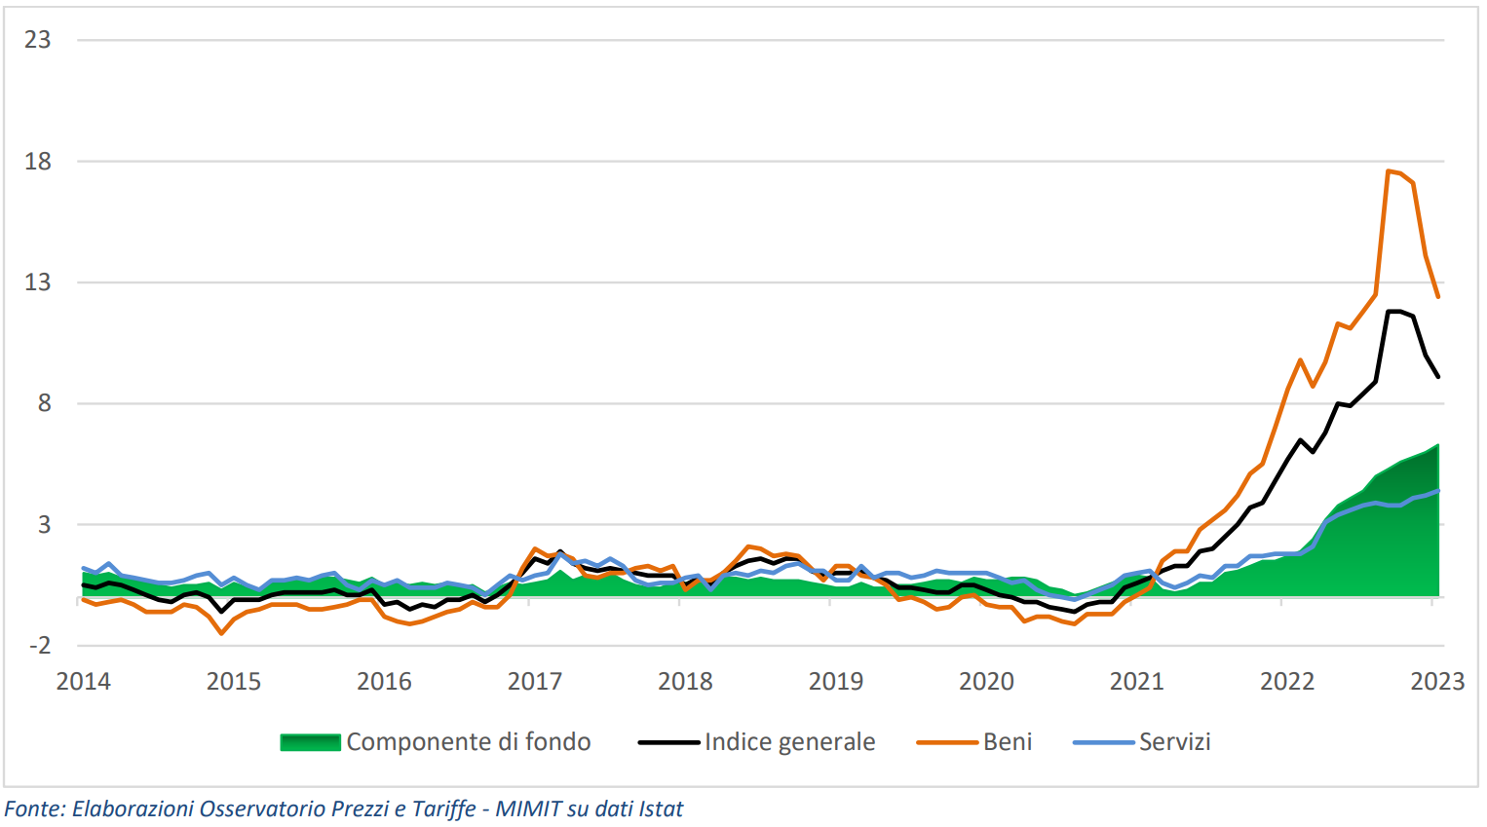
Andamento generale prezzi

Slide 15
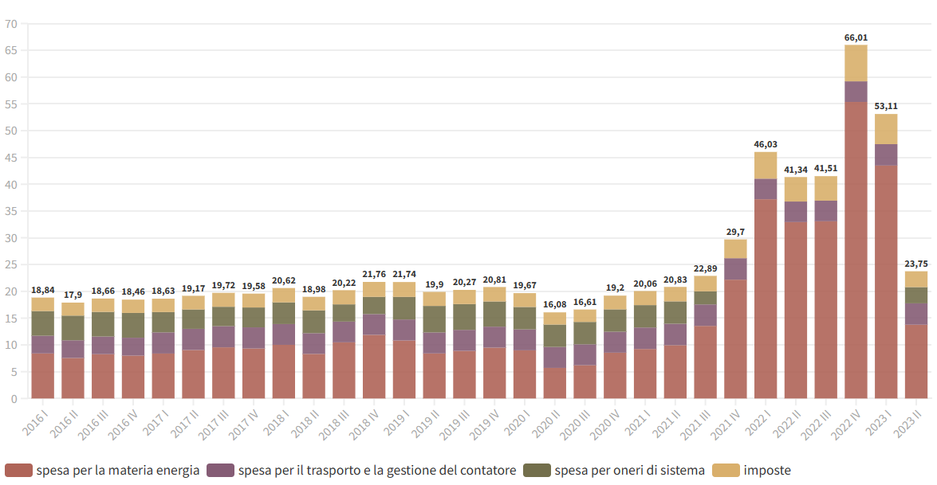

Andamento prezzo energia elettrica
(domestico in maggior tutela - 3 kW - 2.700 kWh/anno)
c€/kWh

Slide 16
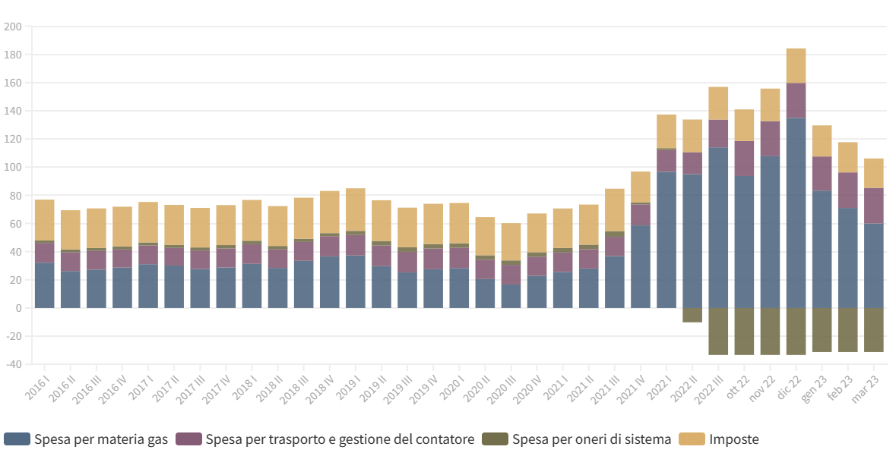
Andamento prezzo gas naturale
(domestico in regime di tutela - 1.400 m³/anno
c€/Sm³

Slide 17
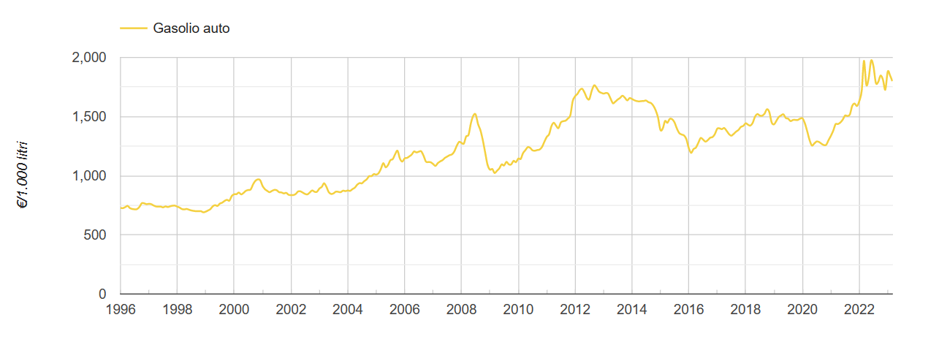

Andamento prezzo gasolio trazione

Slide 18
Energia come fattore di competitività
La politica energetica ha subito pressioni crescenti per una serie di fattori:
la protezione dell’ambiente
le fluttuazioni del prezzo dell’energia
l’instabilità geopolitica delle principali aree di approvvigionamento
la perdita di competitività di molti sistemi economici
la concorrenza di paesi e prodotti a basso costo

Slide 19
Gli strumenti di politica ambientale
Command and Control
Strumenti volontari
Certificazioni di prodotto
Contabilità ambientale
Comunicazione ambientale
Accordi volontari
Sistemi di gestione
Strumenti economici
Tasse
Tariffe
Strumenti assicurativi
Depositi cauzionali
Incentivi
Permessi negoziabili

Slide 20
Gli strumenti di politica energetica
Gli strumenti
La Diagnosi Energetica
Le ESCO e i contratti di rendimento energetico
I Sistemi di Gestione dell’Energia
Gli incentivi
I finanziamenti in conto capitale
I Certificati bianchi
Il Conto Termico
Le detrazioni fiscali

Slide 21
Diagnosi Energetica
Procedura sistematica finalizzata a ottenere un'adeguata conoscenza del profilo di consumo energetico di un edificio o gruppo di edifici, di una attività o impianto industriale o commerciale o di servizi pubblici o privati, a individuare e quantificare le opportunità di risparmio energetico sotto il profilo costi-benefici e a riferire in merito ai risultati.
D.Lgs. 102/2014, art. 2, comma 2, lett. b-bis

Slide 22
Criteri minimi per gli Audit Energetici
(= Diagnosi Energetiche)
Sono basati su dati operativi relativi al consumo di energia aggiornati, misurati e tracciabili e (per l'energia elettrica) sui profili di carico
Comprendono un esame dettagliato del profilo di consumo energetico di edifici o di gruppi di edifici, di attività o impianti industriali, ivi compreso il trasporto
Ove possibile, si basano sull'analisi del costo del ciclo di vita, invece che su semplici periodi di ammortamento, in modo da tener conto dei risparmi a lungo termine, dei valori residuali degli investimenti a lungo termine e dei tassi di sconto
Sono proporzionati e sufficientemente rappresentativi per consentire di tracciare un quadro fedele della prestazione energetica globale e di individuare in modo affidabile le opportunità di miglioramento più significative.
D.Lgs. 102/2014, Allegato 2

Slide 23
Norme di riferimento per la Diagnosi Energetica (Energy Audit)
UNI CEI EN 16247-1:2012, Diagnosi energetiche - Parte 1: Requisiti generali
UNI CEI EN 16247-2:2014, Diagnosi energetiche - Parte 2: Edifici
UNI CEI EN 16247-3:2014, Diagnosi energetiche - Parte 3: Processi
UNI CEI EN 16247-4:2014, Diagnosi energetiche - Parte 4: Trasporto

Slide 24
Definizione di ESCO
Persona fisica o giuridica che fornisce servizi energetici ovvero altre misure di miglioramento dell'efficienza energetica nelle installazioni o nei locali dell'utente e, ciò facendo, accetta un certo margine di rischio finanziario.
Il pagamento dei servizi forniti si basa, totalmente o parzialmente, sul miglioramento dell'efficienza energetica conseguito e sul raggiungimento degli altri criteri di rendimento stabiliti.
D. Lgs. 102/14, art. 2, comma 1 - Norma UNI CEI 11352:2014 - par. 3

Slide 25
Contratto di rendimento energetico o di Prestazione Energetica (Energy Performance Contract - EPC)
Accordo contrattuale tra il beneficiario o chi per esso esercita il potere negoziale e il fornitore di una misura di miglioramento dell'efficienza energetica, verificata e monitorata durante l'intera durata del contratto, dove gli investimenti (lavori, forniture o servizi) realizzati sono pagati in funzione del livello di miglioramento dell'efficienza energetica stabilito contrattualmente o di altri criteri di prestazione energetica concordati, quali i risparmi finanziari.
D.Lgs. 102/2014, art. 1, comma 2, lett. n)

Slide 26
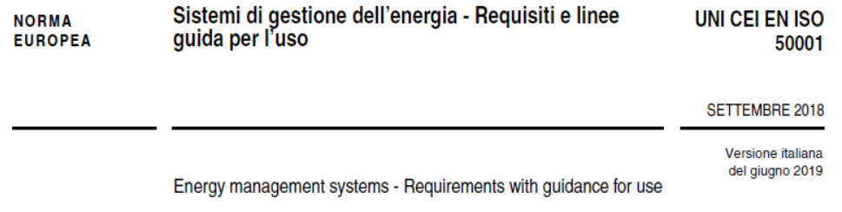
Sistemi di Gestione dell’Energia:
Norma UNI CEI EN ISO 50001:2018
Definisce requisiti per: stabilire, implementare, mantenere e migliorare un sistema di gestione dell’energia (SGE)
Risultato atteso: approccio sistematico per perseguire il miglioramento continuo della prestazione energetica e del SGE.

Slide 27
Sistemi di Gestione dell’Energia:
Norma UNI CEI EN ISO 50001:2018
È applicabile a qualsiasi organizzazione indipendentemente dalla tipologia, dimensione, complessità, localizzazione geografica, cultura organizzativa, prodotti e servizi forniti
È applicabile alle attività che influenzano la prestazione energetica che sono gestite e controllate dall’organizzazione
È applicabile indipendentemente da quantità, uso e tipologia di energia consumata
Richiede la dimostrazione del miglioramento continuo della prestazione energetica, ma non definisce livelli di miglioramento della prestazione energetica da raggiungere
Può essere usata in modo indipendente oppure essere integrata con altri sistemi di gestione.

Slide 28
Il Modello HLS
Nel 2012 ISO ha stabilito che gli standard relativi ai sistemi di gestione debbano avere una struttura comune, denominata «High level structure» (HLS), applicabile:
ai nuovi standard ISO
alle future revisioni di standard esistenti.
La struttura di alto livello prevede:
terminologia, testo, definizioni, titoli e loro sequenza comuni
struttura delle norme suddivisa in 10 punti principali
paragrafi e contenuti comuni.

Slide 29
Indice generale HLS
1 Scope
2 Normative references
3 Terms and definitions
4 Context of the organization
5 Leadership
6 Planning
7 Support
8 Operation
9 Performance evaluation
10 Improvement

Slide 30
Aspetti salienti HLS
Risk-based thinking (approccio basato sul rischio)
Conoscenza del contesto interno ed esterno e dei bisogni e aspettative delle parti interessate propedeutica per la definizione del campo di applicazione del sistema di gestione e per analizzare e prevenire i fattori critici
Leadership: il top management deve dimostrare leadership e commitment affinché l’attuazione del SG sia integrata nei processi di direzione strategica dell’organizzazione
Conoscenze e competenze delle persone ritenute elemento qualificante per il raggiungimento degli obiettivi dell’organizzazione.

Slide 31
Sistemi di Gestione dell’Energia:
Indice Norma UNI CEI EN ISO 50001:2018

Slide 32
Sistemi di Gestione dell’Energia:
Indice Norma UNI CEI EN ISO 50001:2018

Slide 33
Sistemi di Gestione dell’Energia:
Indice Norma UNI CEI EN ISO 50001:2018

Slide 34
Sistemi di Gestione dell’Energia:
Indice Norma UNI CEI EN ISO 50001:2018

Slide 35
Sistemi di Gestione dell’Energia:
Indice Norma UNI CEI EN ISO 50001:2018

Slide 36
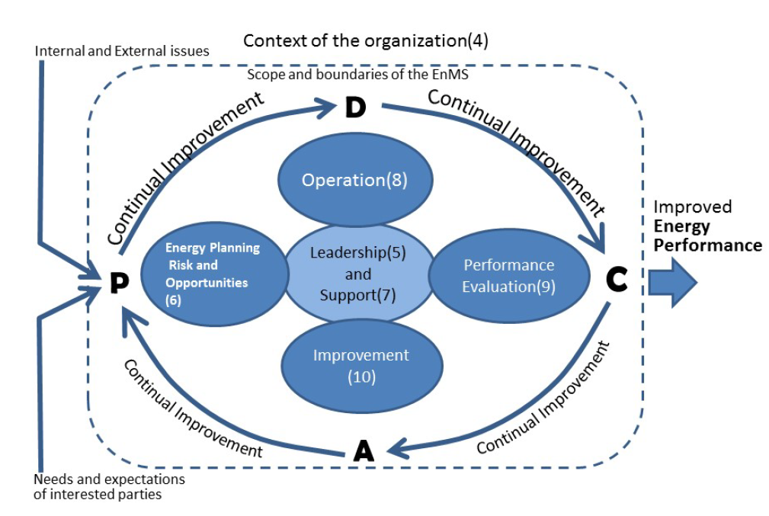
Ciclo di miglioramento

Slide 37
Miglioramento della prestazioni

Slide 38
Alcune Norme correlate
UNI ISO 50003:2022 - Sistemi di gestione dell'energia - Requisiti per organismi che forniscono audit e certificazione dei sistemi di gestione dell'energia
UNI ISO 50006:2015 - Sistemi di gestione dell'energia - Misurazione della prestazione energetica utilizzando il consumo di riferimento (Baseline - EnB) e gli indicatori di prestazione energetica (EnPI) - Principi generali e linee guida
UNI ISO 50015:2015 - Sistemi di gestione dell'energia - Misura e verifica della prestazione energetica delle organizzazioni - Principi generali e linee guida

Slide 39
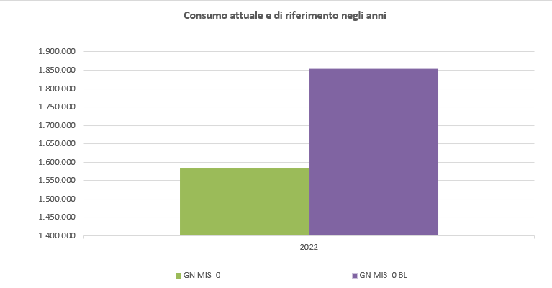
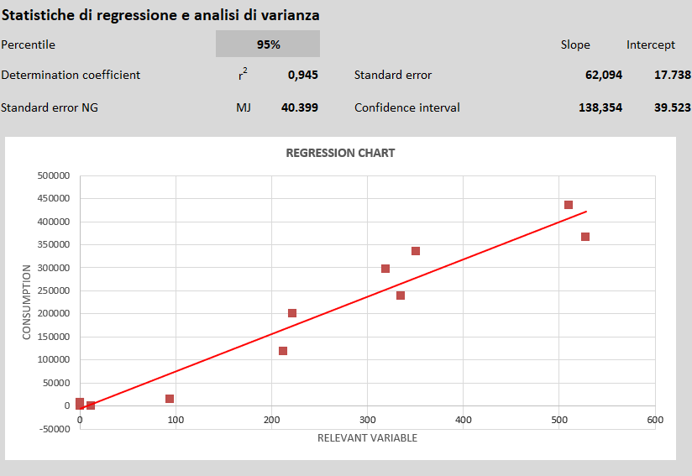
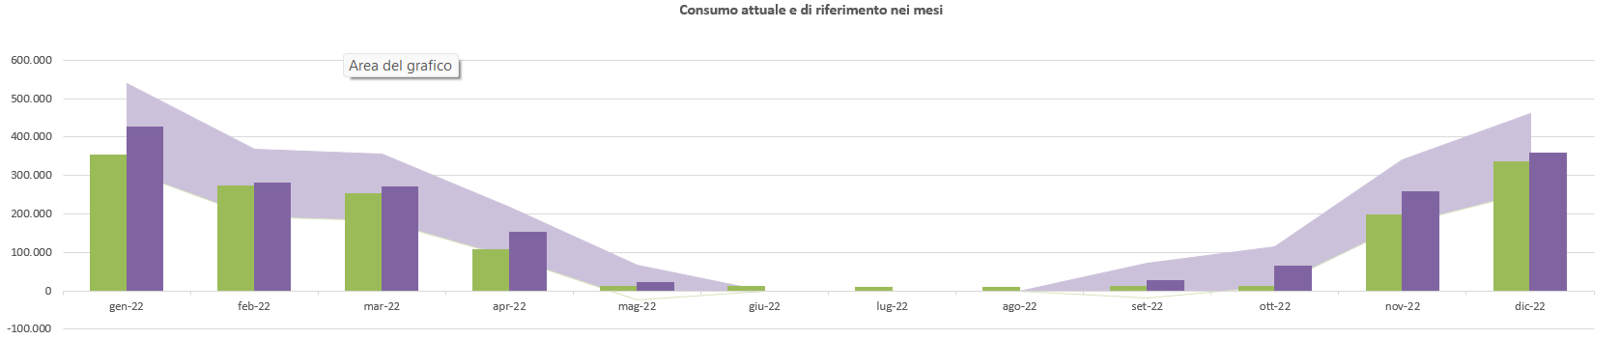
MIGLIORAMENTO DELLE PRESTAZIONI (ANNO)
AFFIDABILITÀ STATISTICA
INTERVALLO DI CONFIDENZA
MIGLIORAMENTO DELLE PRESTAZIONI (MESE)

Slide 40
Energia e sostenibilità
Una gestione efficiente dell’energia, l’innovazione tecnologica e il miglioramento della prestazione energetica delle organizzazioni rappresenta la risposta più efficace:
alle fluttuazioni del prezzo
all’instabilità geopolitica e alla sicurezza di approvvigionamento
alla protezione dell’ambiente e del clima.

Slide 41
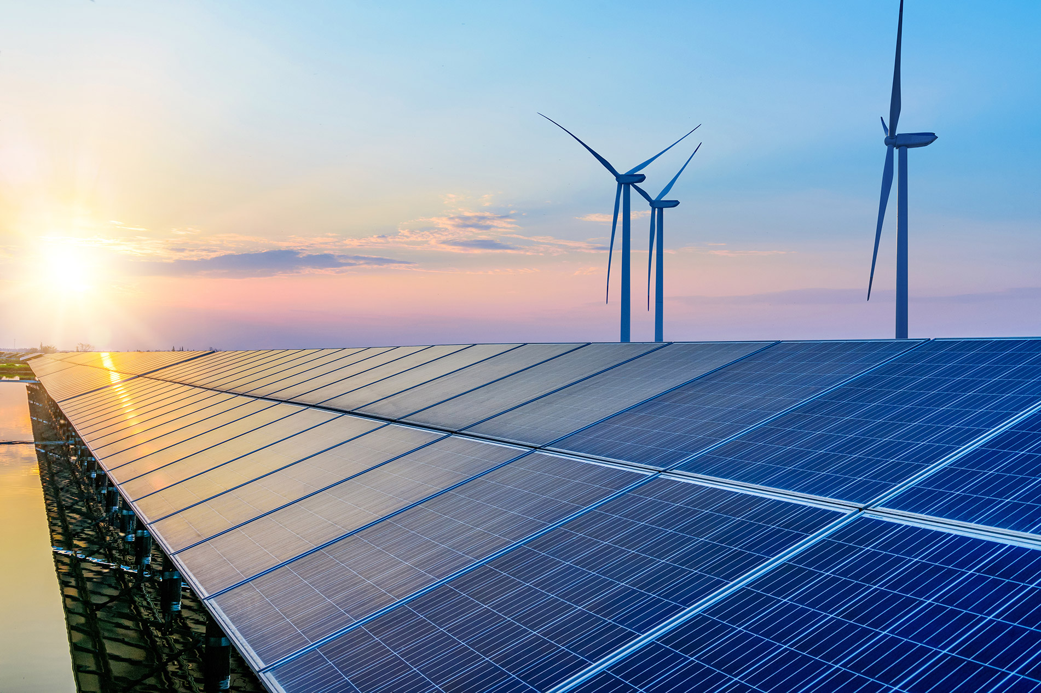
«Se vuoi cambiare il mondo, prova prima a migliorare e a trasformare te stesso.
Dalai Lama

